Slide 1
7. JavaScript – fetch API
Vladimir Sivčev
MSc. Electrical & Computer Engineering
Jun 2022.

Slide 2
Uvod u fetch API
Kada se prave frontend web aplikacije, koje se dakle izvršavaju unutar browser-a, JavaScript tada ima pristup tzv. fetch API-ju
Praktično, fetch API predstavlja mehanizam pomoću kog je moguće sa frontend aplikacije slati asinhrone HTTP pozive ka backend servisima
Koncept je takođe u starijim tehnologijama poznat pod terminom ajax – Asynchronious JavaScript And XML
Kada se svi prethodni koncepti u potpunosti razumeju, fetch API predstavlja mehanizam koji je veoma jednostavan i intuitivan za korišćenje
Ne predstavlja ništa drugo nego jednu običnu funkciju koja može da prima više parametara, npr. URL servera koji se gađa, metoda poziva (GET, POST, ...), kao i druge stvari, veoma slično kao što se to kroz UI u Postman programu navodi, samo se ovde iste informacije prosleđuju kroz parametre fetch() funkcije

Slide 3
Uvod u fetch API
Pozivi ka backend servisima (engl. network calls) predstavljaju procese koji traju
Kada se dakle zahtev pošalje ka serveru, prvenstveno je potrebno neko vreme da sam zahtev stigne do servera, zatim da ga server prihvati, pa onda obradi – obrada ponekad može dosta da potraje, zatim spremi rezultat, a onda pošalje odgovor nazad, gde je takođe potrebno neko vreme da odgovor stigne nazad do frontend aplikacije
Ponekad, ukoliko je konekcija sa internetom loša, slanje zahteva i/ili primanje odgovora može dodatno da se oduži – efekat koji se može videti kada nam se recimo aplikacija sporo učitava, ili neki njeni delovi sporo rade
Kada je konekcija odlična, i recimo server ultra brzo obrađuje zahteve i brzo odgovara, celokupan network call od trenutka slanja zahteva do dobijanja odgovora traje bar 100-200ms (dosta zavisi i od fizičke blizine klijenta i servera, tj. koliko su blisko povezani)

Slide 4
Uvod u fetch API
Zbog svoje prirode da su HTTP pozivi ka backend servisima spori i da traju, ne bi bilo dobro da dok čekamo na rezultat, tj. odgovor, cela aplikacija bude zamrznuta
Zato, fetch() funkcija vraća Promise, koji kao rezultat svog izvršavanja praktično vraća Response objekat (ne samo string) koji sadrži sve informacije koje je server poslao u odgovoru
Ideja je praktično da frontend aplikacija, odnosno njen UI thread može da nastavlja da izvršava druge stvari dok se čeka da sam server odgovori i da sam taj odgovor stigne
U Response objektu dakle možemo recimo pronaći statusni kod, header polja koje je sam server poslao, pa i sam body odgovora – praktično isto što i Postman aplikacija ispisuje, samo sada te informacije su upakovane u objekat tipa Response

Slide 5
Primer korišćenja fetch API-ja
Napravićemo sličan primer u slanju zahteva pomoću fetch API-ja kao i što smo imali primer kod Postman aplikacije, slanjem zahteva TMDB API-ju
Konkretno, zatražićemo da nam njihov server dostavi popularne filmove (kao što smo i ranije)
Na žalost, ovaj primer nećete moći sami da reprodukujete, jer će od Vas zahtevati da koristite Auth Token (praktično ključ – key koji Vam daje pristup njihovim servisima)
No, sa njihovog sajta možete besplatno da dobijete key za edukativne/razvojne svrhe
Napravimo dakle web frontend aplikaciju koja ima svega jedan button, a na čiji klik šaljemo zahtev TMDB API-ju korišćenjem fetch API-ja, sačekamo na odgovor i ispišemo odgovor u konzoli – još uvek nećemo parsirati odgovor i sa tim informacijama UI menjati

Slide 6
<!DOCTYPE html>
<html lang="en">
<head>
<meta charset="UTF-8">
<meta name="viewport" content="width=device-width, initial-scale=1.0">
<meta http-equiv="X-UA-Compatible" content="ie=edge">
<title>JavaScript - fetch API</title>
</head>
<body>
<div id="tmdb">
<button type="button" onclick="onSearchPopularMoviesClick()">Search Popular Movies</button>
<script type="text/javascript">
function onSearchPopularMoviesClick() {
const token = "AUTH_TOKEN";
const responsePromise = fetch("https://api.themoviedb.org/3/movie/popular/", {
method: "GET",
headers: {
Authorization: "Bearer " + token
}
});
console.log(responsePromise);
responsePromise.then(
function callback(response) {
console.log(response);
}
);
}
</script>
</div>
</body>
</html>

Slide 7
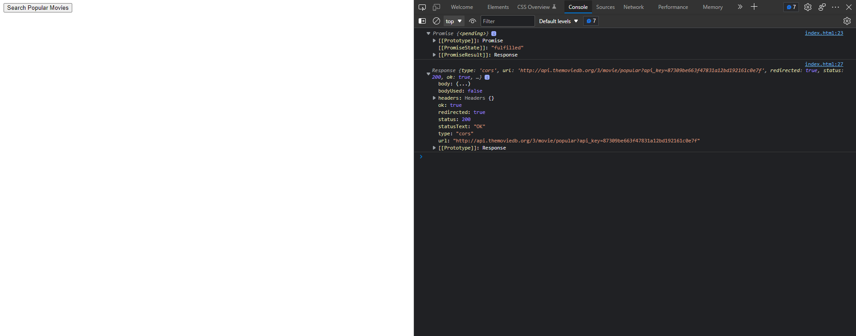
Primer korišćenja fetch API-ja

Slide 8
Primer korišćenja fetch API-ja
Iako šaljemo samo jedan dodatan header, tj. Authorization, to ne znači da je to jedini koji se na kraju šalje – browser još nekoliko njih dodaje
Iz Response objekta nije moguće direktno izvući telo (body) odgovora
Prvenstveno, treba da znamo u kom formatu se nalaze informacije u telu
Ovo možemo izvaditi iz „Content-Type“ polja u zaglavlju odgovora, pa ukoliko je ono recimo „text/plain“, znamo da je u pitanju običan tekst (string), kog možemo izvući pomoću .text() funkcije na sam response objekat (pozivom „response.text()“ unutar callback funkcije)
U ovom slučaju, znamo unapred da TMDB API podatke vraća u JSON formatu, pa možemo pozvati .json() funkciju nad samim response objektom, kako bismo iz tela izvukli podatke pravilno, i to u JSON formatu
Na koji god način da izvlačimo podatke iz tela odgovora, tj. iz response objekta, ne dobijamo ih direktno, već preko Promise-a – dakle, neophodan je još jedan .then() i još jedna callback funkcija gde ćemo podatke tela i dobiti

Slide 9
Pre:
function onSearchPopularMoviesClick() {
const token = "AUTH_TOKEN";
const responsePromise = fetch("https://api.themoviedb.org/3/movie/popular/", {
method: "GET",
headers: {
Authorization: "Bearer " + token
}
});
console.log(responsePromise);
responsePromise.then(
function callback(response) {
console.log(response);
}
);
}

Slide 10
Posle:
function onSearchPopularMoviesClick() {
const token = "AUTH_TOKEN";
const responsePromise = fetch("https://api.themoviedb.org/3/movie/popular/", {
method: "GET",
headers: {
Authorization: "Bearer " + token
}
});
console.log(responsePromise);
responsePromise.then(
function callback(response) {
console.log(response);
const bodyPromise = response.json();
bodyPromise.then(
function callback(bodyJson) {
console.log(bodyJson);
}
);
}
);
}

Slide 11
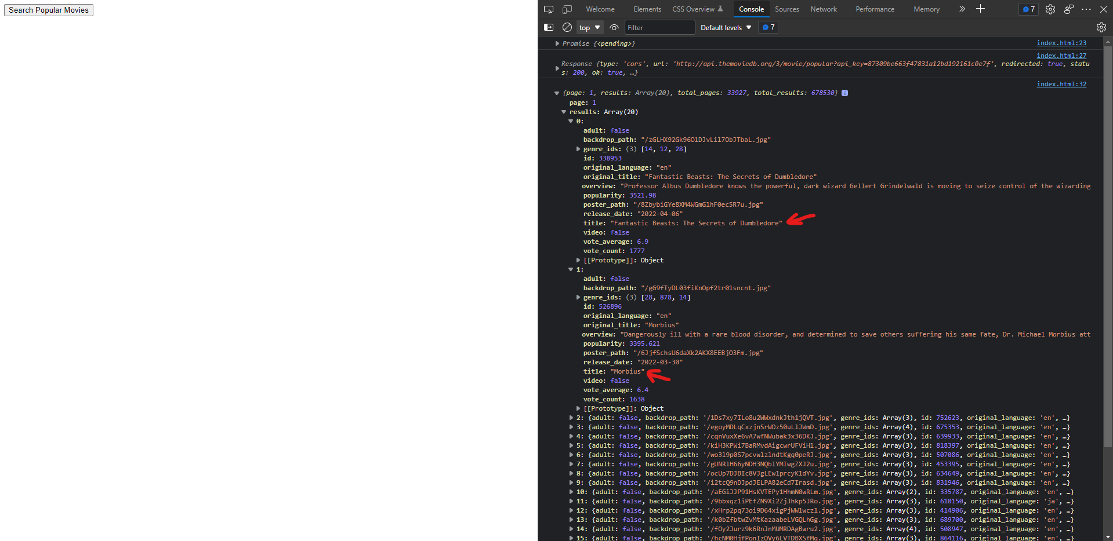
Primer korišćenja fetch API-ja

Slide 12
Primer korišćenja fetch API-ja
Dakle, možemo videti slične informacije kao što smo i ranije viđali kod Postman aplikacije
Za prethodnu aplikaciju i ispisan kod, postoji propratni primer „fetch-api“
Ukoliko želite da ga isprobate, na liniji 14 gde se nalazi: „const token = "AUTH_TOKEN"“ umesto AUTH_TOKEN, dakle unutar stringa treba staviti Auth Token kog ste dobili na samom sajtu TMDB-a

